Slide 1
EL DESEO DE DIOS PARA TODOS
Su gran anhelo
Pr. Juan Lagos Encalada

Slide 2
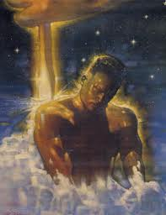
Que todos sean salvos
Dios no quiere que nadie experimente la muerte espiritual de separación eterna de El en el infierno.
“El Señor no retarda su promesa, según algunos lo tienen por tardanza, sino que es paciente para con nosotros, no queriendo que ninguno perezca…..”2 Pedro 3:9

Slide 3
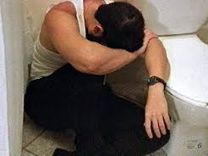
Es la razón por la que Jesús vino al mundo
“No he venido a llamar a justos, sino a pecadores al arrepentimiento” (Lucas 5:32)
ESTO ES NECESARIO PARA ENTAR AL REINO DE DIOS.
“Desde entonces empezó Jesús a predicar y a decir: ¡Arrepentíos, porque el reino de los cielos se ha acercado!” (Mateo 4:17).
Cuando vienes a ser parte del Reino de Dios, te estás enlistando en el ejército de Dios.

Slide 4
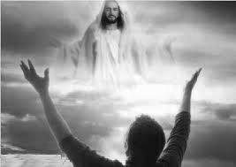
CONVERSIÓN
Cuando pides perdón por tus pecados experimentas la “conversión”.
Conversión significa “volverse”. Cuando es usada en conexión con el arrepentimiento bíblico, significa “volverse del camino errado al camino correcto”. Dejas el reino de Satanás y te unes al Reino de Dios-
“Hará que muchos de los hijos de Israel se conviertan al Señor, su Dios” (Lucas 1:16)
“Y lo vieron todos los que habitaban en Lida y en Sarón, los cuales se convirtieron al Señor” (Hechos 9:35)

Slide 5
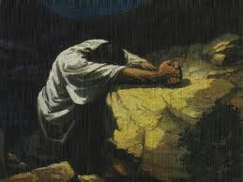
Conversión
Convertirse es volverse de la oscuridad del pecado a la luz de la justicia de Dios:
“….para que se conviertan de las tinieblas a la luz” (Hechos 26:18)
Es volverse del poder de Satanás a Dios:
“…para que se conviertan de la potestad de Satanás a Dios” (Hechos 26:18)

Slide 6
La importancia de la conversión
La conversión debe acompañar al arrepentimiento. Debes volverte de lo incorrecto a lo correcto porque….:
ES NECESARIO PARA ENTRAR AL REINO DE DIOS
“ Y dijo:- De cierto os digo que si no os volvéis y os hacéis como niños, no entraréis en el reino de los cielos” (Mateo 18:3)
TE SALVA DE LA MUERTE ESPIRITUAL
“O sepa que el que haga volver al pecador del error de su camino, salvará de la muerte un alma y cubrirá multitud de pecados” (Santiago 5:20)

Slide 7
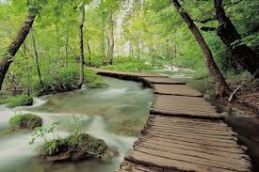
NECESARIO
Tu pecado está escrito en los registros de Dios hasta que te arrepientes y conviertes, entonces nuestros pecados son borrados:
“Así que arrepentíos y convertidos para que sean borrados vuestros pecados; para que vengan de la presencia del Señor tiempos de consuelo” (Hechos 3:19)

Slide 8
EL HIJO PRÓDIGO
El arrepentimiento y la conversión son mejores ilustrados por una historia que Jesús contó sobre un hijo pródigo (Lucas 15:11-24). Este hombre joven dejó a su padre y su casa, se dirigió a una tierra distante, y debido al pecado desperdició todo lo que poseía. Eventualmente, este hombre luego se dio cuenta de su condición.

Slide 9
Decisiones que Salvan
Estaba hambriento, solo, en harapos, y atendiendo cerdos como trabajo. Luego tomó una importante decisión. Dijo: “me levantaré e iré a mi padre”. Esta decisión interior resultó en un cambio de sus acciones exteriores interior resultó ser un cambio en sus acciones exteriores. Se dirigió a la casa de su padre en busca de perdón.
Este es nun ejemplo de arrepentimiento.

Slide 10
La Decisión
Lucas 15:20 registra como el hombre joven se levantó y dejó su vieja vida y se fue a su padre para comenzar una vida nueva. Esto es conversión.

Slide 11
El Hombre Pródigo
El hombre es como el hijo pródigo. En su condición pecaminosa le ha vuelto la espalda a Dios su Padre y al Cielo su casa. Cada decisión que toma es un paso lejos de Dios y un paso más cerca de la muerte espiritual de eterna separación de Dios. Existe una separación

